Slide 1
第11章 异常处理结构

Slide 2
11.1 异常的概念与表现形式
异常是指程序运行时引发的错误，引发错误的原因有很多，例如除零、下标越界、文件不存在、网络异常、类型错误、名字错误、字典键错误、磁盘空间不足，等等。
如果这些错误得不到正确的处理将会导致程序终止运行，而合理地使用异常处理结构可以使得程序更加健壮，具有更强的容错性，不会因为用户不小心的错误输入或其他运行时原因而造成程序终止。也可以使用异常处理结构为用户提供更加友好的提示。
程序出现异常或错误之后是否能够调试程序并快速定位和解决存在的问题也是程序员综合水平和能力的重要体现方式之一。

Slide 3
11.1 异常的概念与表现形式
当程序执行过程中出现错误时Python会自动引发异常，程序员也可以通过raise语句显式地引发异常。
异常处理是因为程序执行过程中由于输入不合法导致程序出错而在正常控制流之外采取的行为。
严格来说，语法错误和逻辑错误不属于异常，但有些语法错误往往会导致异常，例如由于大小写拼写错误而试图访问不存在的对象，或者试图访问不存在的文件，等等。当Python检测到一个错误时，解释器就会指出当前程序流已经无法再继续执行下去，这时候就出现了异常。

Slide 4
11.1 异常的概念与表现形式
异常表现形式：
>>> 2 / 0 #除0错误
Traceback (most recent call last):
File "<pyshell#9>", line 1, in <module>
2 / 0
ZeroDivisionError: division by zero
>>> 'a' + 2 #操作数类型不支持，略去异常的详细信息
TypeError: Can't convert 'int' object to str implicitly
>>> {3, 4, 5} * 3 #操作数类型不支持
TypeError: unsupported operand type(s) for *: 'set' and 'int'
>>> print(testStr) #变量名不存在
NameError: name 'testStr' is not defined
>>> fp = open(r'D:\test.data', 'rb') #文件不存在
FileNotFoundError: [Errno 2] No such file or directory: 'D:\\test.data'

Slide 5
11.1 异常的概念与表现形式
>>> len(3) #参数类型不匹配
TypeError: object of type 'int' has no len()
>>> list(3) #参数类型不匹配
TypeError: 'int' object is not iterable
>>> import socket
>>> sock = socket.socket()
>>> sock.connect(('1.1.1.1', 80)) #无法连接远程主机
TimeoutError: [WinError 10060] 由于连接方在一段时间后没有正确答复或连接的主机没有反应，连接尝试失败。

Slide 6
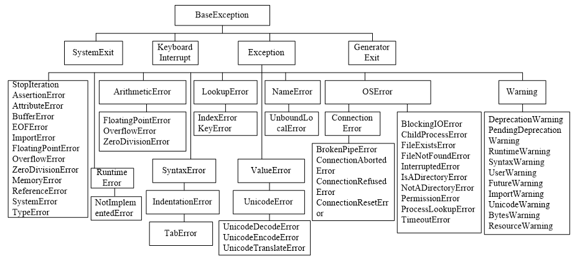
内置的异常类
解释见菜鸟教程https://www.runoob.com/python/python-exceptions.html

Slide 7
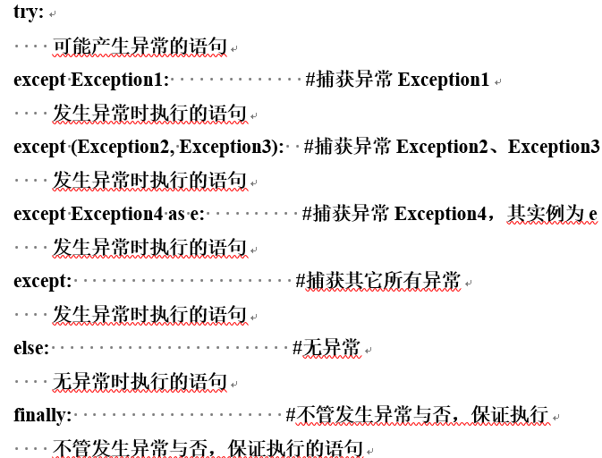
使用try…except…else…finally语句捕获处理异常

Slide 8
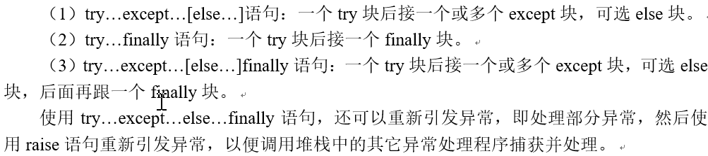
try语句的形式
【例】try…except…else…finally示例（try_except.py）
try:
f = open("testfile.txt", "w")
f.write("这是一个测试文件，用于测试异常!!")
f1 = open("testfile1.txt", "r") #报错：没有找到文件或读取文件失败
except IOError: # IO Error输入/输出操作失败
print("没有找到文件或读取文件失败")
else:
print("文件写入成功！")
finally:
f.close()
FileNotFoundError 也可以

Slide 9
捕获异常的顺序
except块可以捕获并处理特定的异常类型（此类型称为“异常筛选器”），具有不同异常筛选器的多个except块可以串联在一起，具体的异常类的except要放在最前面。
【例】异常类位置顺序示例（try_except2.py）：派生程度高的异常类NumberError放置在派生程度低的Exception后面，导致程序永远无法捕获
a = (44, 78, 90, -80, 55)
total = 0
try:
for i in a:
if i < 0: raise ValueError(str(i)+"为负数")
total += i
print('合计=', total)
except Exception:
print('发生异常')
except ValueError:
print('数值不能为负')
程序中Exception是所有派生类的父类，故首先会捕获并处理，输出“发生异常”的提示信息；而后续的异常ValueError不能被捕获。两者的顺序应该交换

Slide 10
finally块和发生异常后的处理
finally块始终在执行完try和except块之后执行，而与是否引发异常或者是否找到与异常类型匹配的except块无关
finally块用于清理在try块中执行的操作，如释放其占有的资源（如文件流、数据库连接和图形句柄），而不用等待由运行库中的垃圾回收器来完成对象
【例】使用finally语句保证执行代码示例（try_finally.py）。将输入的字符串写入到文本中，直至按Q结束。如果按Ctrl+C中断程序运行，也保证打开的文件正常关闭。命令方式下运行此程序。
try:
f = open('mytext.txt', 'w') #打开要写入的文件
while True:
s = input('请输入字符串（按Q结束）：')
if s.upper() == 'Q': break
f.write(s + '\n')
except KeyboardInterrupt:
print('程序中断！（Ctrl-C）')
finally:
f.close()

Slide 11
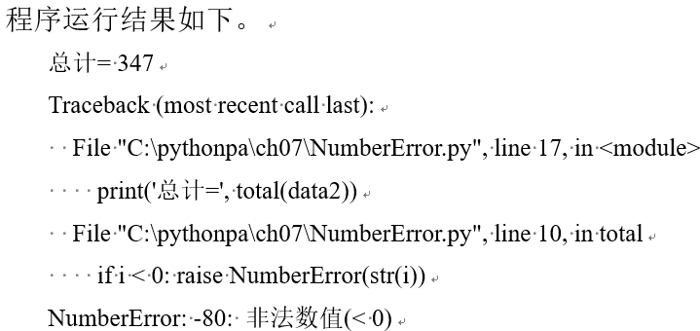
自定义异常类
自定义异常类一般继承于Exception或其子类。自定义异常类的命名规则一般以Error或Exception为后缀
class NumberError(Exception): #自定义异常类，继承于Exception
def __init__(self,data): #P162构造函数
Exception.__init__(self, data)
self.data = data
def __str__(self): #重载__str__方法P166
return self.data + ': 非法数值(< 0)'
def total(data):
total = 0
for i in data:
if i < 0: raise NumberError(str(i))
total += i
return total
#测试代码
data1 = (44, 78, 90, 80, 55)
print('总计=', total(data1))
data2 = (44, 78, 90, -80, 55)
print('总计=', total(data2))
【例7.12】创建自定义异常（NumberError.py），处理应用程序中出现负数参数的异常（例如，学生成绩处理类，不能容许成绩为负数）

Slide 12
11.2 异常处理结构
Python提供了多种不同形式的异常处理结构，基本思路都是一致的：先尝试运行代码，如果没有问题就正常执行，如果发生了错误就尝试着去捕获和处理，最后实在没办法了才崩溃。

Slide 13
11.2.1 try...except...
例11-1 编写程序，接收用户输入，并且要求用户必须输入整数，不接收其他类型的输入。
>>> while True:
x = input('Please input:')
try:
x = int(x)
print('You have input {0}'.format(x))
break
except Exception as e:
print('Error.')
Please input:234c
Error.
Please input:5
You have input 5

Slide 14
11.2.2 try...except...else...
例11-2 使用try...except...else...结构改写例11-1的代码。
>>> while True:
x = input('Please input:')
try:
x = int(x)
except Exception as e:
print('Error.')
else:
print('You have input {0}'.format(x))
break
Please input:888c
Error.
Please input:888
You have input 888

Slide 15
11.2.3 try...except...finally...
例11-3 编写程序，接收一个文本文件的名字，预期该文件中只包含一个整数，要求输出该数字加5之后的结果。如果文件不存在就提示不存在；如果文件存在但内容格式不正确，就提示文件内容格式不正确。
filename = input('请输入一个文件名：')
try:
fp = open(filename) #尝试打开文件
try: #尝试读取数据并计算和输出
print(int(fp.read())+5)
except: #读取文件或计算失败时执行的代码
print('文件内容格式不正确。')
finally: #确保文件能够关闭
fp.close()
except: #打开文件失败时执行的代码
print('文件不存在')

Slide 16
11.2.4 可以捕捉多种异常的异常处理结构
例11-4 使用异常处理结构捕获多种可能的异常。
>>> try:
x = float(input('请输入被除数: '))
y = float(input('请输入除数: '))
z = x / y
except ZeroDivisionError:
print('除数不能为零')
except ValueError:
print('被除数和除数应为数值类型')
except NameError:
print('变量不存在')
else:
print(x, '/', y, '=', z)

Slide 17
11.3 断言与上下文管理语句
断言语句assert也是一种比较常用的代码调试技术，常用来在程序的某个位置确认指定的条件必须满足，如果满足条件就继续执行后续的代码，否则就抛出异常。一般来说，通过了严格测试的代码在正式发布之前会删除assert语句，这样可以适当提高程序运行速度。
>>> a = 3
>>> b = 5
>>> assert a==b, 'a must be equal to b'
AssertionError: a must be equal to b

Slide 18

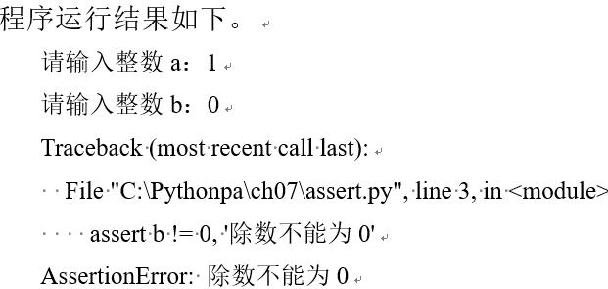
assert语句和AssertionError类
Python解释器有两种运行模式：调试模式和优化模式。通常为调试模式，内置只读变量__debug__为True
使用选项-O运行时（即python.exe –O）为优化模式，此时内置只读变量__debug__为False
【】断言示例（assert.py）
a = int(input("请输入整数a："))
b = int(input("请输入整数b："))
assert b != 0, '除数不能为0'
c = a / b
print(a, '/', b, '=', c)

Slide 19
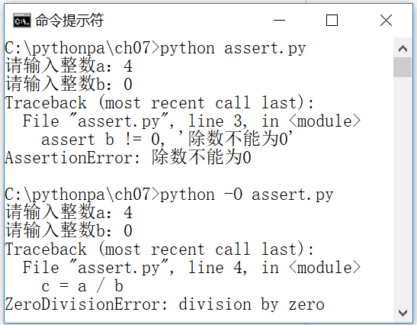
启用/禁用断言
通常python运行在调试模式，程序中的断言语句可以帮助程序调错
正式运行时，使用运行选项-O（大写），以优化模式运行来禁用断言，从而提高程序效率
【例】启用/禁用断言选项示例：分别在两种模式下运行上例
python assert.py
python –O assert.py

Slide 20
11.3 断言与上下文管理语句
上下文管理（context manager）语句with可以自动管理资源，不论因为什么原因（哪怕是代码引发了异常）跳出with块，总能保证文件被正确关闭，并且可以在代码块执行完毕后自动还原进入该代码块时的现场，常用于文件操作、数据库连接、网络通信连接和多线程、多进程同步等场合。

Slide 21
为了保证程序的健壮性与容错性，即在遇到错误时候程序不会崩溃，我们需要对异常进行处理， 1、如果错误发生的条件是可预知的，我们需要用if进行处理，在错误发生之前进行预防： 2、如果错误发生的条件是不可预知的，则需要用到try..except：在错误发生之后进行处理。加多了代码可读性变差， try...except是你附加给你的程序的一种异常处理的逻辑，与你的主要的工作是没有关系的。只有在错误发生的条件无法预知的情况下，才应该加上try...except
异常处理的用法
AGE=10
while True:
age=input('>>: ').strip()
if age.isdigit(): #只有在age为字符串形式的整数时,下#列代码才不会出错,该条件是可预知的
age=int(age)
if age == AGE:
print('you got it')
break
str.strip()移除字符串头尾指定的字符（默认为空格或换行符）或字符序列。

Slide 22
修改
a=[] #初始化列表
x=float(input("请输入一个实数，输入-1终止："))
while x != -1:
a.append(x) #将所输入的实数添加到列表中
x=float(input("请输入一个实数，输入-1终止："))
if len(a) !=0:
print("计数：", len(a)) #列表长度即为实数个数
print("求和：", sum(a)) #列表中各元素求和
print("平均值：", sum(a)/len(a)) #列表中各元素求平均值
else:
print('没有数据')

Slide 23
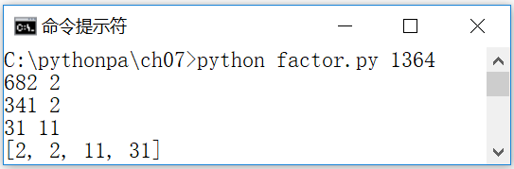
逻辑错误的调试
import sys
n = int(sys.argv[1])
result=[]
factor = 2
while factor*factor <= n:
while (n % factor) == 0:
n //= factor
result.append(factor)
print(n, factor)
factor += 1
if n > 1:
result.append(n)
print(result)
方法：断点跟踪、输出信息等
有的集成开发环境（IDE）可以设置断点，并查看变量等
通过print语句输出程序运行过程中变量值（跟踪信息），是观察和调试程序运行逻辑正确性的有效方法
【例】通过输出信息跟踪逻辑错误调试示例（factor.py）。将命令行参数所输入的整数分解为素数之积

Slide 24
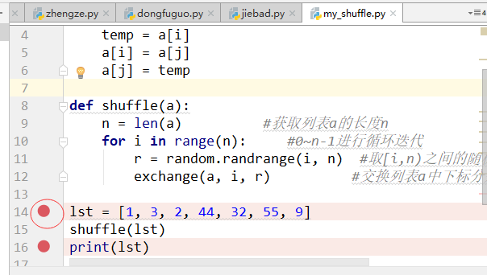
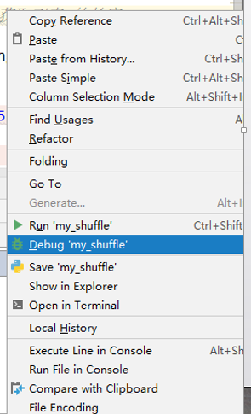

PyCharm Debug调试程序
步骤一：在代码区要进行调试的代码行左侧单击鼠标左键，添加调试断点符号
步骤二：右键单击源文件或代码区内部，弹出菜单，选择【Debug ***】
或在右上角工具栏区单击【debug】按钮，快捷键【shift+F9】

Slide 25
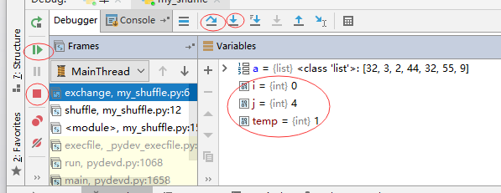
PyCharm Debug调试程序
步骤三：在Debug窗口中单击【Step Over】键进行程序单步执行，快键键【F8】；
单击左侧绿色【Resume program】键放行程序向下执行，快捷键【F9】；
快捷键【F7】，进行程序函数进入执行（库函数也会进入）。
Variables窗口可以查看变量。

Slide 26
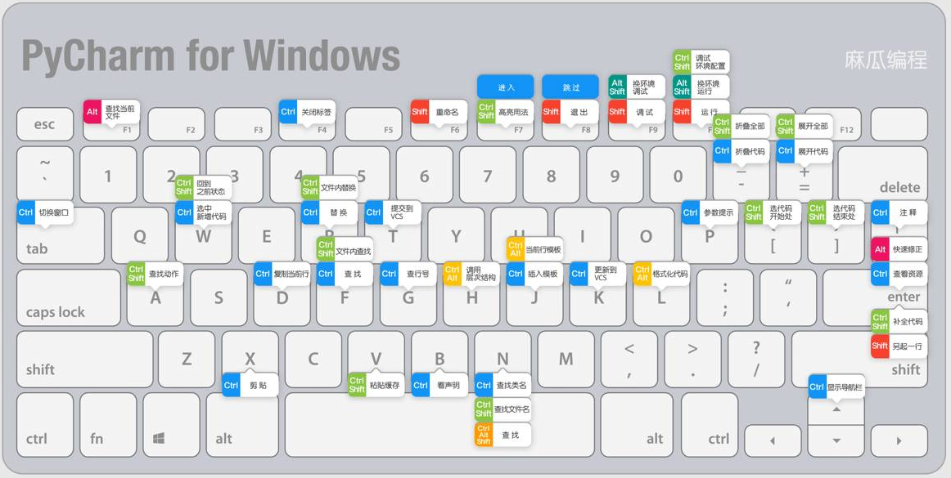
Pycharm单行执行：
选中代码，然后alt +shift + e
写给开发者的10个Pycharm使用技巧 http://www.360doc.com/content/17/0614/00/42308479_662825911.shtml#

